Slide 1
KÜÇÜKÇEKMECE İLÇE MİLLİ EĞİTİM MÜDÜRLÜĞÜ LGS 2018

Slide 2
Küçükçekmece İlçe Milli Eğitim Müdürlüğü
Sınavsız Geçiş
LGS
(Liseye Geçiş Sistemi)
Merkezi Sınav İle Geçiş

Slide 3
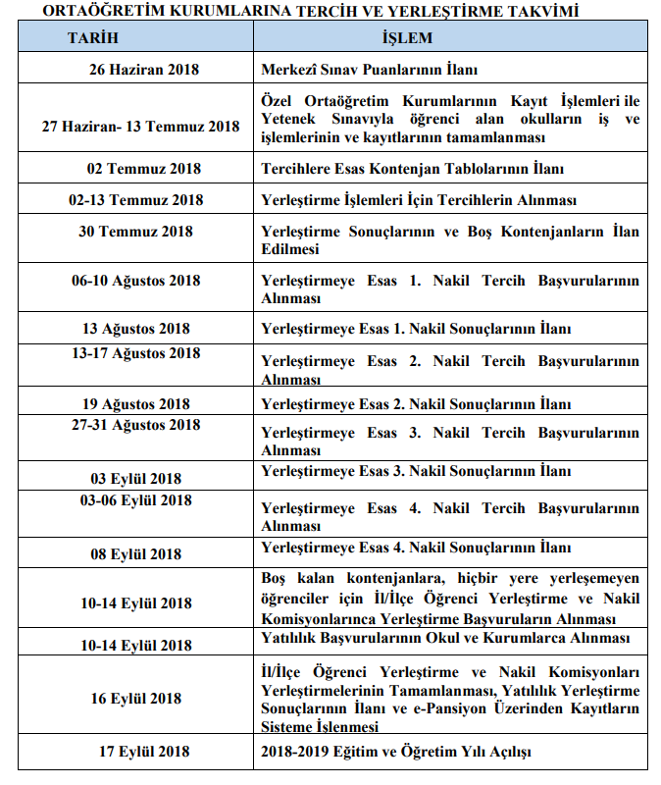
Küçükçekmece İlçe Milli Eğitim Müdürlüğü

Slide 4
Küçükçekmece İlçe Milli Eğitim Müdürlüğü
TERCİH İŞLEMLERİ
Tercih işlemi öğrenci ve velisi tarafından
https://e-okul.meb.gov.tr internet adresinden
veya herhangi bir ortaokul/imam hatip ortaokulu müdürlüğünden yapılabilecektir. Yapılan tercihler mutlaka ilgili okul müdürlüklerine onaylatılacaktır.

Slide 5
Küçükçekmece İlçe Milli Eğitim Müdürlüğü
TERCİH İŞLEMLERİ
Sınava giren ve merkezî sınav puanına sahip olan öğrenciler dâhil tüm öğrenciler yerel yerleştirme ile öğrenci alan okul tercihinde bulunmak zorundadır. Yerel yerleştirme ile öğrenci alan okullar ekranından tercih yapılmaması durumunda, öğrencilere merkezî sınavla öğrenci alan okullar ile pansiyonlu okullar tercih ekranı açılmayacaktır.

Slide 6
Küçükçekmece İlçe Milli Eğitim Müdürlüğü
TERCİH İŞLEMLERİ
Özel ortaöğretim kurumlarına ve yetenek sınavı ile öğrenci alan okullara kesin kayıt işlemini tamamlamış öğrenciler tercihte bulunamayacaktır. Ancak öğrenciler tercih süresi içerisinde kayıtlarını iptal etmeleri durumunda tercihte bulunabileceklerdir (27 Haziran - 13 Temmuz).

Slide 7
Küçükçekmece İlçe Milli Eğitim Müdürlüğü
Açık Öğretim Ortaokulu öğrencileri kayıt kabul şartlarını taşımaları durumunda sınavla öğrenci alan okullar için tercihlerini klavuzun ekinde bulunan Açık Öğretim Ortaokulu ve Yurtdışından Başvuran Öğrenciler İçin ‘’Tercih Ön Çalışma Formu Ek-2’’yi doldurarak yapacaklardır.

Slide 8
Küçükçekmece İlçe Milli Eğitim Müdürlüğü
Açık Öğretim Ortaokulu öğrencilerinin yerleştirme işlemleri, yerel yerleştirmeler ile öğrenci alan okullar için yerleştirme talebinde bulunmaları halinde, ikamet adresleri dikkate alınarak İl/İlçe Öğrenci Yerleştirme ve Nakil Komisyonunca 10-14 Eylül 2018 tarihlerinde yapılacaktır.

Slide 9
Küçükçekmece İlçe Milli Eğitim Müdürlüğü
TERCİH İŞLEMLERİ
Öğrenciler;
1-Merkezî sınav puanı ile öğrenci alan okullar ,
2-Yerel yerleştirme ile öğrenci alan okullar,
3- Pansiyonlu okullar ,
olmak üzere 3 (üç) grupta tercih yapabileceklerdir.
Merkezî sınava girmeyen öğrenciler ise yerel yerleştirme ile öğrenci alan okullar ve pansiyonlu okullar olmak üzere 2 (iki) grupta tercih yapabileceklerdir.

Slide 10
Küçükçekmece İlçe Milli Eğitim Müdürlüğü
TERCİH İŞLEMLERİ
Öğrenciler, ilk olarak Yerel Yerleştirme İle Öğrenci Alan Okullar ekranından tercih yapacaklardır.
Yerel Yerleştirmede tercihlerinden ilk 3 (üç) okulu Kayıt Alanından seçmek kaydıyla öğrenciler en fazla 5 (beş) okul tercihinde bulunabileceklerdir.
Yapılan tercihlerde aynı okul türünden (Anadolu Lisesi, Meslekî ve Teknik Anadolu Lisesi, Anadolu İmam Hatip Lisesi) en fazla 3 (üç) okul seçilebilecektir.

Slide 11
Küçükçekmece İlçe Milli Eğitim Müdürlüğü
TERCİH İŞLEMLERİ
Yerel Yerleştirme ile öğrenci alan okullar için tercihlerini yaparak kayıt işlemini tamamlayan öğrenciler için, istemeleri halinde merkezi sınavla öğrenci alan okullar için açılacak, Merkezî Sınavla Öğrenci Alan Okullar ekranından en fazla 5 (beş) okul; Pansiyonlu Okullar tercih ekranından da en fazla 5 (beş) okul olmak üzere toplamda 15 okul tercihinde bulunabilecektir.

Slide 12
Küçükçekmece İlçe Milli Eğitim Müdürlüğü
Sınava giren ve Merkezi Sınav Puanına sahip olan öğrenciler dahil tüm öğrenciler Yerel Yerleştirme ile Öğrenci Alan Okul tercihlerinde bulunmak zorundadır. Yerleştirme ile Öğrenci Alan Okullar ekranında tercih yapılmaması durumunda, öğrencilere Merkezi Sınavla Öğrenci Alan Okullar ile Pansiyonlu Okullar tercih ekranı açılmayacaktır.

Slide 13
Küçükçekmece İlçe Milli Eğitim Müdürlüğü
TERCİH İŞLEMLERİ
Sınava katılmayan öğrencilere Merkezî Sınavla Öğrenci Alan Okullar tercih ekranı açılmayacaktır.

Slide 14
Küçükçekmece İlçe Milli Eğitim Müdürlüğü
TERCİH İŞLEMLERİ
KAYIT ALANI
KOMŞU KAYIT ALANI
DİĞER
En Fazla 5 Tercih
Öğrenci için ikamet adresinin bulunduğu Kayıt Alanında yer alan okulları belirtir.
( 3 Tercih ) Zorunlu
Öğrenci için ikamet adresine göre Komşu Kayıt Alanında yer alanlar okulları belirtir.
Öğrenci için ikamet adresi ve Komşu Kayıt Alanında yer almayan okulları belirtir.

Slide 15
Küçükçekmece İlçe Milli Eğitim Müdürlüğü
TERCİH İŞLEMLERİ
2017–2018 eğitim ve öğretim yılında ortaokul veya imam hatip ortaokulu 8’inci sınıfını tamamlamış veya Açık Öğretim Ortaokulundan mezun durumda olan öğrenciler, sınavla öğrenci alan okulların belirlenen kontenjanlarına puan üstünlüğü ve tercihleri doğrultusunda;

Slide 16
Küçükçekmece İlçe Milli Eğitim Müdürlüğü
TERCİH İŞLEMLERİ
Yerel yerleştirme ile öğrenci alan okullara ise okulların türü, kontenjanı ve konumuna göre il/ilçe milli eğitim müdürlüklerince oluşturulan ortaöğretim kayıt alanlarındaki okullara öğrencilerin ikamet adresleri, ortaokullarda bulunuşlukları, tercih önceliği, okul başarı puanları, devam-devamsızlık ve yaş kriterleri göz önünde bulundurularak yerleştirilecektir.
UYARI
Öğrenciler, “Kayıt Alanı” ile belirtilen Kayıt Alanınızdaki Okulları seçmesi halinde bir liseye Yerleştirilmede öncelikli olacaktır. “Komşu Kayıt Alanında” veya “Diğer” okulları seçmesi halinde o Kayıt Bölgesindeki öğrenciler yerleştikten sonra yerleşeceğinden, İlk etapta BİR LİSEYE YERLEŞTİRİLEMEYEBİLİR.

Slide 17
Küçükçekmece İlçe Milli Eğitim Müdürlüğü
TERCİH İŞLEMLERİ
Sınavla ve yerel yerleştirme ile öğrenci alan okullardan hiçbirine yerleşemeyen öğrenciler ile 2017/2018 eğitim-öğretim yılında sınıf tekrarına kalan 9. sınıf öğrencileri, il/ilçe öğrenci yerleştirme ve nakil komisyonlarına başvurmaları halinde yerel yerleştirme ile öğrenci alan okullardan kontenjan durumları uygun olan okullara
10-14 Eylül 2018 tarihlerinde komisyonca yerleştirilecektir.

Slide 18
Küçükçekmece İlçe Milli Eğitim Müdürlüğü
TERCİH İŞLEMLERİ
Yerleştirmeye esas nakil tercihleri ortaöğretim kurumlarına tercih ve yerleştirme takvimi doğrultusunda 4 (dört) dönem hâlinde alınacak ve yerleştirmeye esas nakil sonuçları her nakil döneminin sonunda,
13 Ağustos 2018, 19 Ağustos 2018, 03 Eylül 2018 ve
08 Eylül 2018 tarihlerinde ilan edilecektir.

Slide 19
Küçükçekmece İlçe Milli Eğitim Müdürlüğü
TERCİH İŞLEMLERİ
Yerleştirme işlemleri sonucunda öğrencilerin okullara kayıtları –açık liseler ile yetenek sınavıyla öğrenci alan okullar hariç olmak üzere- sistem tarafından otomatik olarak yapılacaktır.

Slide 20
Küçükçekmece İlçe Milli Eğitim Müdürlüğü
TERCİH İŞLEMLERİ
Öğrencilerin yerleştirme sonuçları
https://e-okul.meb.gov.tr
internet adresinden açıklanacak olup sonuç bilgilerinde kaydının yapıldığı okul bilgileri bulunacaktır. Ayrıca, SMS ile bilgilendirilmek isteyen velilere mobil bilgilendirme servisi (8383) aracılığı ile yerleştirme sonuçları bildirilecektir.
MEB Mobil Bilgi Servisi’ne nasıl üye olunur? Üye olmak için cep telefonunuzdan, eğitim bilgilerini almak istediğiniz öğrencinin, TC Kimlik Numarasını yazarak 8383’e göndermeniz yeterlidir.

Slide 21
Küçükçekmece İlçe Milli Eğitim Müdürlüğü
TERCİH İŞLEMLERİ
İlköğretim programını tamamlayan özel eğitim ihtiyacı olan öğrencilerden kaynaştırma yoluyla eğitim alacak öğrenciler, geçerli “Engelli Sağlık Kurulu Raporu” ve Ortaöğretim kademesine yönelik “Özel Eğitim Değerlendirme Kurulu Raporu” doğrultusunda ikamet adresleri, engel durumu ve özellikleri dikkate alınarak yerel yerleştirme ile öğrenci alan okullara ilgili mevzuat çerçevesinde her bir şubede iki öğrenciyi geçmeyecek şekilde 10-14 Eylül 2018 tarihlerinde il/ilçe öğrenci yerleştirme ve nakil komisyonu kararı ile yerleştirilecektir.

Slide 22
Küçükçekmece İlçe Milli Eğitim Müdürlüğü
TERCİH İŞLEMLERİ
Merkezî sınavla öğrenci alan okulların belirlenen kontenjanlarına puan üstünlüğüne göre tercihleri doğrultusunda yerleştirme yapılacaktır.
Sınavla öğrenci alan okullarda merkezi sınav puanının eşitliği hâlinde sırasıyla; Ortaokul Başarı Puanına (OBP), öğrencinin doğum tarihine göre yaşı küçük olana, 8’inci, 7’nci ve 6’ncı sınıflardaki yılsonu başarı puanı (YBP) üstünlüğüne, okula özürsüz devamsızlık yapılan gün sayısının azlığına ve tercih önceliği durumlarına bakılarak yerleştirme yapılır.
Öğrenciler, yerleştirme işlemleri sonucunda Merkezî Sınav Puanı ile Öğrenci Alan Okul tercihine yerleşmiş ise yerel yerleştirme ve pansiyonlu okul tercihleri dikkate alınmayacaktır.

Slide 23
Küçükçekmece İlçe Milli Eğitim Müdürlüğü
TERCİH İŞLEMLERİ
Yerel yerleştirme işlemleri okulların türü, kontenjanı ve konumuna göre il/ilçe milli eğitim müdürlüklerince oluşturulan ortaöğretim kayıt alanlarındaki okullara öğrencilerin
ikamet adresleri, ortaokullarda bulunuşlukları, tercih önceliği, okul başarı puanları, devam-devamsızlık ve
yaş kriterlerine göre değerlendirilerek yapılacaktır.

Slide 24
Küçükçekmece İlçe Milli Eğitim Müdürlüğü
TERCİH İŞLEMLERİ

Slide 25
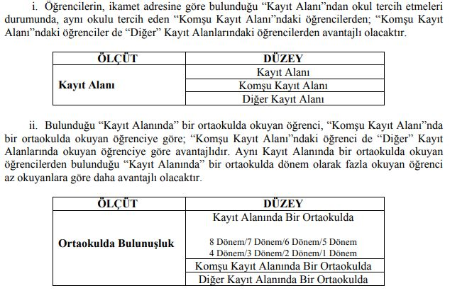
Küçükçekmece İlçe Milli Eğitim Müdürlüğü
TERCİH İŞLEMLERİ
Tercih edilen lise bakımından;

Slide 26
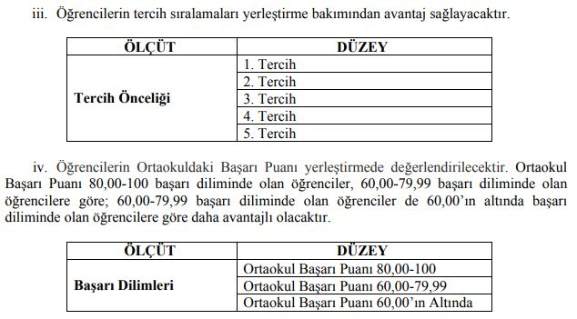
Küçükçekmece İlçe Milli Eğitim Müdürlüğü
TERCİH İŞLEMLERİ
Tercih edilen lise bakımından;

Slide 27
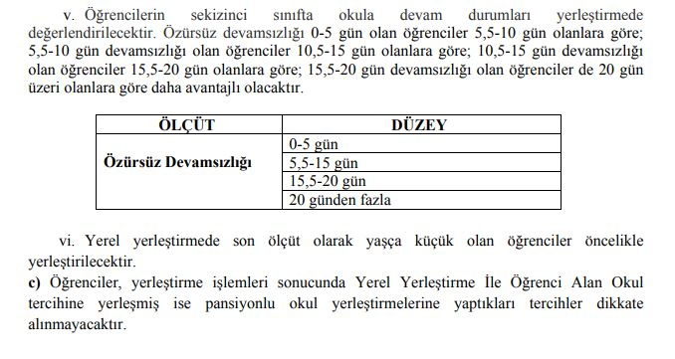
Küçükçekmece İlçe Milli Eğitim Müdürlüğü
TERCİH İŞLEMLERİ
Tercih edilen lise bakımından;

Slide 28
Küçükçekmece İlçe Milli Eğitim Müdürlüğü
TERCİH İŞLEMLERİ
1. Nakil
06 - 10 Ağustos 2018
Sonuç: 13 Ağustos 2018
2. Nakil
13 - 17 Ağustos 2018
Sonuç: 19 Ağustos 2018
3. Nakil
27 – 31 Ağustos 2018
Sonuç: 03 Eylül 2018
4. Nakil
03 – 06 Eylül 2018
Sonuç: 08 Eylül 2018

Slide 29
Küçükçekmece İlçe Milli Eğitim Müdürlüğü
TERCİH İŞLEMLERİ
Her nakil döneminde; Merkezî Sınav Puanı ile öğrenci alan okullar için en fazla 3 (üç), yerel yerleştirmeyle öğrenci alan okullar için en fazla 3 (üç), pansiyonlu okullar için de en fazla 3 (üç) okul tercihi yapılabilecektir.
Yerel yerleştirme ile öğrenci alan okullara tercihte bulunan ve ilk yerleştirmede tercihine yerleşen öğrencilerin, yerleştirmeye esas nakil tercih dönemlerinde Kayıt Alanından okul ve farklı tür tercih etme zorunluluğu bulunmayacaktır.
Tercihlerine yerleşemeyen öğrenciler, yerleştirmeye esas nakil tercihlerinde ilk 2 (iki) okulu Kayıt Alanından seçmek kaydıyla en fazla 3 (üç) okul tercihinde bulunabileceklerdir. Yapılan tercihlerde aynı okul türünden (Anadolu Lisesi, Meslekî ve Teknik Anadolu Lisesi, Anadolu İmam Hatip Lisesi) en fazla 2 (iki) okul seçilebilecektir.
Not: 2. ve 3. Nakil işlemleri aynı şekilde yapılacaktır. Ancak 4. Nakilde isteyen öğrenciler mesleki eğitim merkezini de tercih edebilecektir.

Slide 30
Küçükçekmece İlçe Milli Eğitim Müdürlüğü
TERCİH İŞLEMLERİ
Nakil Tercih Başvuruları sürecinde Boş Kontenjan olup olmadığına bakılmadan başvuru yapılabilecektir.
Tercih yapmayan veya tercihleri doğrultusunda hiçbir tercihine yerleşemeyen öğrenciler, açık öğretim kurumlarına yönlendirilecektir.
Nakil başvuruları sürecinde özel okullara da kayıt ve nakil işlemi yapılabilecektir.
Not: Nakil başvuru ve tercih işlemlerinde başvurular okul müdürlüğü tarafından onaylanarak bir nüshası okul müdürlüğünde kalacak,bir nüshası veliye verilecektir.

Slide 31
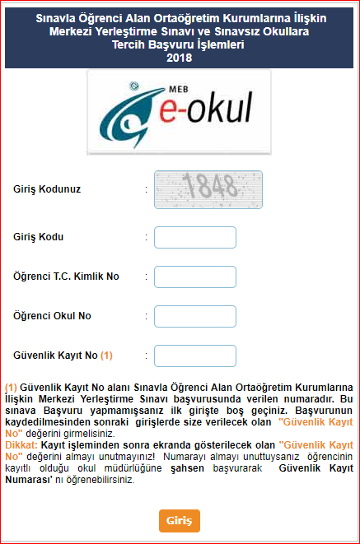
Küçükçekmece İlçe Milli Eğitim Müdürlüğü

Slide 32
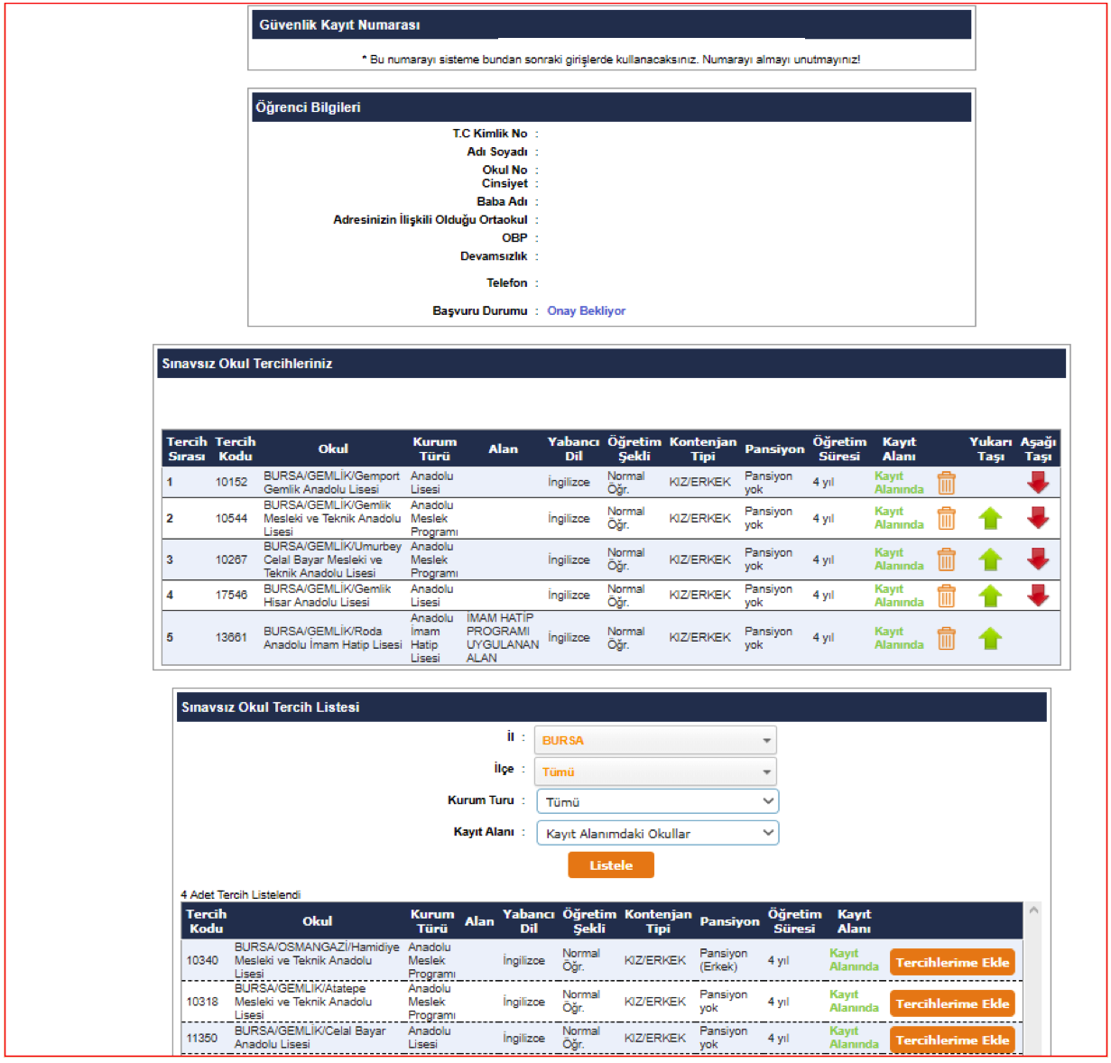
Küçükçekmece İlçe Milli Eğitim Müdürlüğü

Slide 33
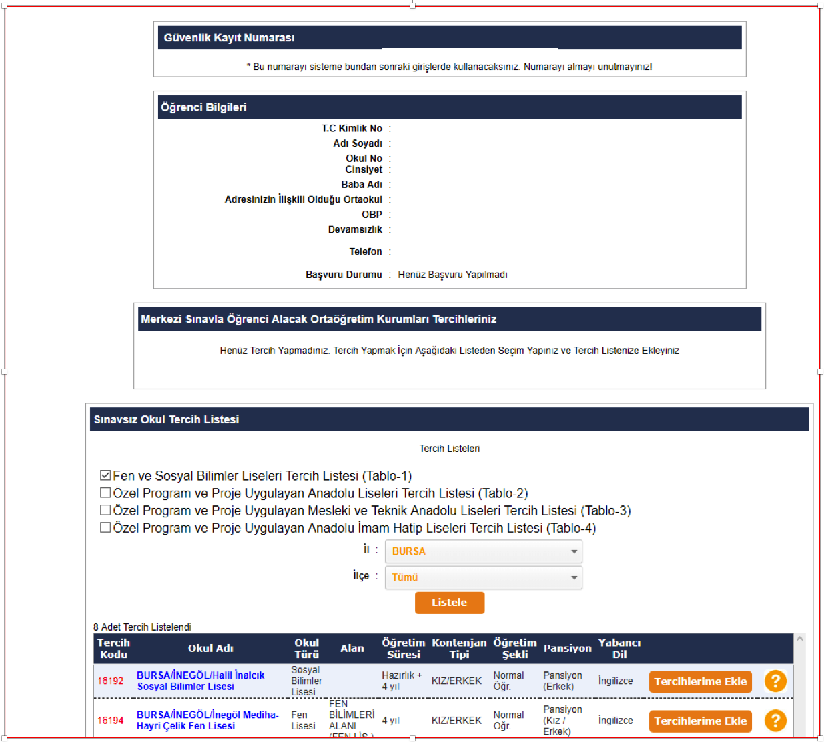
Küçükçekmece İlçe Milli Eğitim Müdürlüğü

Slide 34
Küçükçekmece İlçe Milli Eğitim Müdürlüğü
OKUL MÜDÜRLÜKLERİNCE YAPILACAKLAR
Öğrencilerin tercih ve talep başvurularını onaylamak,
Tercih ve yerleştirme işlemleri ile ilgili okul idaresince ve rehber öğretmenlerle birlikte velileri bilgilendirmek,
Tercih işlemlerini, öğrenci velisinin doldurduğu “Yerleştirme Tercihleri İçin Ön Çalışma Formu EK-1”e bağlı kalarak 02-13 Temmuz 2018 tarihleri arasında yapmak ve onaylamak,
Elektronik ortamda onaylanan tercih bilgilerinin 2 (iki) nüsha çıktısını alıp veliye imzalattıktan sonra 1 (bir) nüshasını okulda saklayıp, diğer nüshasını veliye vermek,

Slide 35
Küçükçekmece İlçe Milli Eğitim Müdürlüğü
OKUL MÜDÜRLÜKLERİNCE YAPILACAKLAR
Kayıt alanındaki bir ortaokula bu kılavuzun 1.5.2. maddesinin b) fıkrasında sayılan nedenlerle sonradan gelen öğrencilerin, durumlarını belgelemeleri halinde, tercih onaylama ekranına işlemek ve belgeleri saklamak,
Tercih yapması gereken tüm öğrencileri bilgilendirmek, yapılan tercih başvurularını kontrol etmek, tercih yapmayanları uyararak tüm öğrencilerin tercih yapmasını sağlamak

Slide 36
Küçükçekmece İlçe Milli Eğitim Müdürlüğü
OKUL MÜDÜRLÜKLERİNCE YAPILACAKLAR
Kendi okulunun öğrencilerinin yanı sıra il içi ya da il dışından müracaat eden her öğrencinin tercih başvurularını onaylamak, belgelerini saklamak,
Öğrenimlerinin bir bölümünü herhangi bir sebeple yurt dışında geçirmiş ve hâlen yurt içinde e-Okul sistemine kayıtlı olarak 8’inci sınıfa devam eden öğrencilerin yurt dışı eğitim-öğretim bilgilerine ilişkin denklik kayıtlarını e-Okul sistemine işlemek,
e-Okul sistemi üzerinde tüm 8.sınıf öğrencilerinin 6, 7 ve 8’inci sınıf Yılsonu Başarı Puanlarını kontrol ederek varsa eksiklikleri doğru bir şekilde tamamlamak.

Slide 37
Küçükçekmece İlçe Milli Eğitim Müdürlüğü
İSTATİSTİKLER
Puan Aralığı | Yüzdelik Karşılığı
500 - 440 | %0,001 - %0,5
440 - 430 | %0,5 - %1
430 - 410 | %1 - %2
410 - 400 | %2 - %3
400 - 350 | %3 - %9,5
350 - 300 | %9,5 - %21,7
300 - 250 | %21,7 - %40,8

Slide 38
Küçükçekmece İlçe Milli Eğitim Müdürlüğü
YERLEŞTİRME SONUÇLARININ AÇIKLANMASI
İlk Yerleştirme sonuçları
30 Temmuz 2018 tarihinde http://www.meb.gov.tr
ve
https://e-okul.meb.gov.tr adreslerinde ilan edilecektir.

Slide 39
Küçükçekmece İlçe Milli Eğitim Müdürlüğü

